Slide 1

Nguyên Lý Máy Học - HK2 (2018-2019)
Báo Cáo Bài Tập Nhóm: DEFAULT OF CREDIT CARD CLIENTS DATA SET
DSSV:
Lê Hữu Nghĩa
Lê Minh Trí
Võ Hoàng Trung
Phạm Hoàng Viện
www.cit.ctu.edu.vn

Slide 2
Nội dung:
Tổng quan tập dữ liệu.
Sơ lược về giải thuật MLPClassifier.
Huấn luyện MLPClassifier.
Phân chia - Huần luyện tập dữ liệu.
So sánh MLP – DecisionTree.
Đánh giá.
1/18

Slide 3
Tổng quan tập dữ liệu
Nguồn:
https://archive.ics.uci.edu
Department of Information Management, Chung Hua University, Taiwan.
Department of Civil Engineering, Tamkang University, Taiwan.
Dự đoán về xác suất vỡ nợ của khách hàng.
Nội dung: Kết quả của độ chính xác dự đoán về xác suất khách hàng đáng tin cậy hoặc không đáng tin cậy.
Khó khăn: Nhiều cột có giá trị liên tục khó khăn trong việc tính toán.
2/18

Slide 4
Tổng quan tập dữ liệu
Số dòng dữ liệu: 30000 dòng.
Số cột: 24 cột.
Chi tiết thuộc tính và nhãn:
LIMIT_BAL : Số tiền tín dụng đã vay.
Gender: Giới tính.
Education: Trình độ giáo dục.
Marital status: Tình trạng hôn nhân.
Age: Tuổi.
PAY_1 - 6: Lịch sử thanh toán trong quá khứ (09/2005).
BILL_AMT1 - 6: Số tiền sao kê hóa đơn (09/2005).
PAY_AMT1 - 6: Số tiền thanh toán trước đó (09/2005).
Default payment next month: KH có khả năng vỡ nợ hay không.
3/18

Slide 5
Tổng quan tập dữ liệu
Thuộc tính(Cột): 1 - 23.
Nhãn(Cột): 24 “default payment next month”.
Giá trị nhãn: 1 – có, 0 – không.
Do nhãn của tập dữ liệu có giá trị Nhị phân
=> Multi-layer Perceptron Classifier làm giải thuật huấn luyện mô hình đạt xác suất cao nhất.
4/18

Slide 6
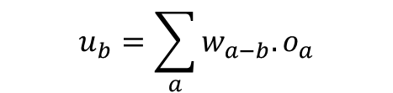
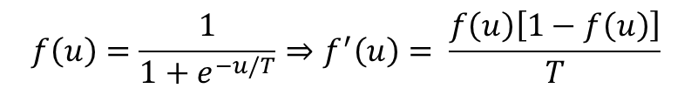


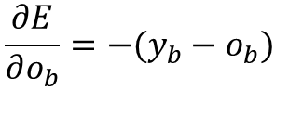
Sơ lược về giải thuật MLPClassifier
$$u_{b}=\sum_{a}{w_{a−b}.ο_{a}}$$
- Hàm mạng:
$$f\left(u\right)=\frac{1}{1+e^{−u/T}}⇒f^{′}\left(u\right)= \frac{f\left(u\right)\left[1−f\left(u\right)\right]}{T}$$
- Hàm kích hoạt (sigmoid):
- Hàm lỗi:
$$E=\frac{1}{2}{(y_{b}^{}−o_{b}^{})}^{2}$$
- Gradient hàm lỗi đối với tầng đầu ra:
$$\frac{∂E}{∂ο_{b}}=−(y_{b}−ο_{b})$$
- Gradient hàm lỗi đối với tầng bất kỳ khác tầng đầu ra:
$$\frac{∂E}{∂w_{a−b}}= \frac{∂E}{∂ο_{b}}.f^{′}\left(u_{b}\right).ο_{b}$$
5/18

Slide 7

























Huấn luyện MLPClassifier
Huấn luyện:
Chọn 1 bất kì với 2 trường làm input layer.
Tốc độ học: 0.2
Số lần lập: 1
Mô hình khởi tạo hidden_layer = 2 [3, 2].
Bias = [0.35, 0.6, 018]
Khởi tạo ngẫu nhiên trọng số W:
$$b_{1}$$
$$b_{2}$$
$$b_{3}$$
0.35
0.6
0.18
2
$$x_{0}$$
$$w_{1}$$
$$h_{00}$$
$$w_{7}$$
$$h_{10}$$
$$w_{2}$$
$$w_{8}$$
$$w_{13}$$
$$w_{9}$$
$$w_{3}$$
$$h_{01}$$
$$o=1$$
$$w_{4}$$
$$w_{5}$$
$$w_{11}$$
$$w_{10}$$
$$w_{14}$$
2
$$x_{1}$$
$$h_{02}$$
$$h_{11}$$
$$w_{6}$$
$$w_{12}$$
#hidden_layer
6/18

Slide 8


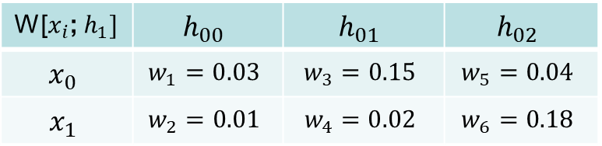










Huấn luyện MLPClassifier
$$b_{1}$$
$$b_{2}$$
$$b_{3}$$
PAY1 | PAY2 | Y
2 | 2 | 1
0.35
0.6
0.18
$$x_{0}$$
$$w_{1}$$
$$h_{00}$$
$$h_{10}$$
2
$$w_{2}$$
Bảng 1: Dữ liệu input_layer
$$w_{3}$$
$$h_{01}$$
$$o=1$$
$$w_{4}$$
$$x_{1}$$
$$w_{5}$$
$$h_{02}$$
$$h_{11}$$
2
$$w_{6}$$
#hidden_layer
W[$x_{i}$; $h_{1}]$ | $$h_{00}$$ | $$h_{01}$$ | $$h_{02}$$
$$x_{0}$$ | $$w_{1}=0.03$$ | $$w_{3}=0.15$$ | $$w_{5}=0.04$$
$$x_{1}$$ | $$w_{2}=0.01$$ | $$w_{4}=0.02$$ | $$w_{6}=0.18$$
Bảng 2: Vector trọng số giữa input_layer – hl_1
7/18

Slide 9



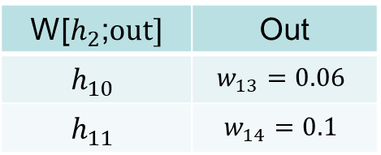




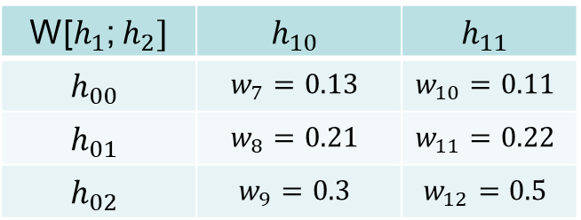













Huấn luyện MLPClassifier
W[$h_{1}$; $h_{2}]$ | $$h_{10}$$ | $$h_{11}$$
$$h_{00}$$ | $$w_{7}=0.13$$ | $$w_{10}=0.11$$
$$h_{01}$$ | $$w_{8}=0.21$$ | $$w_{11}=0.22$$
$$h_{02}$$ | $$w_{9}=0.3$$ | $$w_{12}=0.5$$
$$b_{1}$$
$$b_{2}$$
$$b_{3}$$
0.35
0.6
0.18
2
$$x_{0}$$
$$w_{1}$$
$$h_{00}$$
$$w_{7}$$
$$h_{10}$$
$$w_{2}$$
$$w_{8}$$
$$w_{13}$$
$$w_{9}$$
$$o=1$$
$$w_{3}$$
$$h_{01}$$
$$w_{4}$$
$$w_{5}$$
$$w_{11}$$
$$w_{10}$$
$$w_{14}$$
Bảng 3: Vector trọng số giữa hl_1 - hl_2
2
$$x_{1}$$
$$w_{6}$$
$$h_{02}$$
$$h_{11}$$
$$w_{12}$$
#hidden_layer
W[$h_{2}$;$out]$ | Out
$$h_{10}$$ | $$w_{13}=0.06$$
$$h_{11}$$ | $$w_{14}=0.1$$
Bảng 4: Vector trọng số giữa hl2 – out_layer
8/18

Slide 10
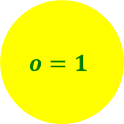
















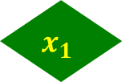


Huấn luyện MLPClassifier
$$b_{1}$$
$$b_{2}$$
$$b_{3}$$
0.35
0.6
0.18
$$x_{0}$$
$$w_{1}$$
$$h_{00}$$
$$w_{7}$$
$$h_{10}$$
2
$$w_{2}$$
$$w_{8}$$
$$w_{9}$$
$$w_{13}$$
$$w_{3}$$
$$h_{01}$$
$$o=1$$
$$w_{4}$$
$$w_{5}$$
$$w_{10}$$
$$h_{02}$$
$$w_{11}$$
$$h_{11}$$
$$w_{14}$$
$$x_{1}$$
2
$$w_{6}$$
$$w_{12}$$
#hidden_layer
Mạng nơ-ron đa tầng với 1 – input_layer, 2 – hidden_layer(3,2), 1 – output_layer
9/18

Slide 11
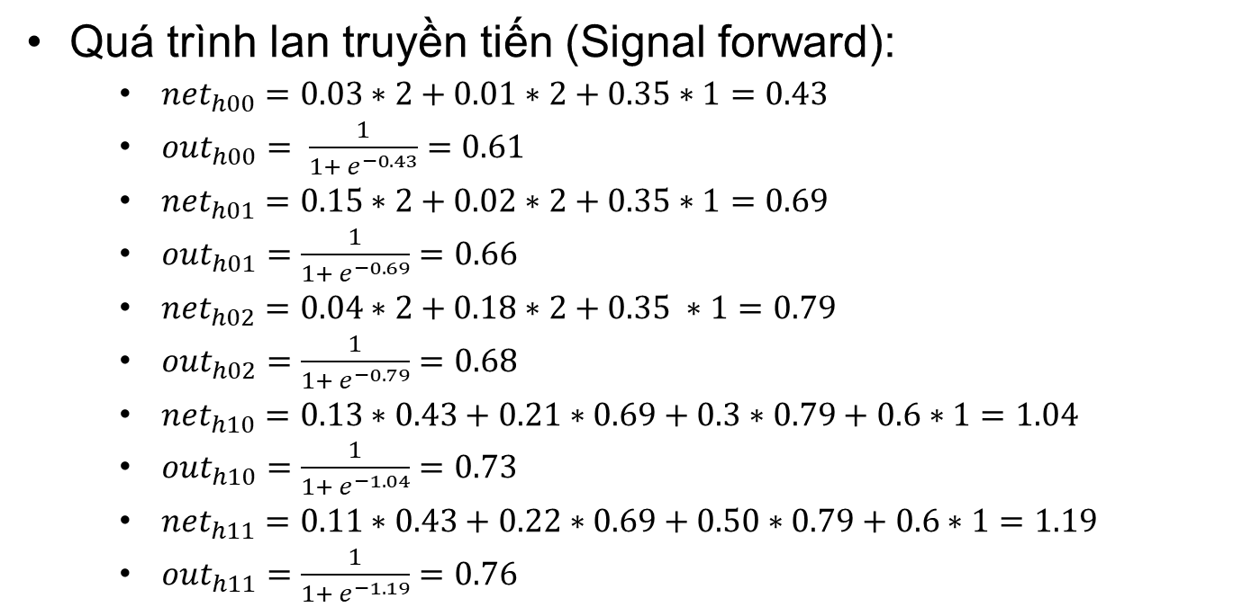
Huấn luyện MLPClassifier
Quá trình lan truyền tiến (Signal forward):
${net}_{h00}=0.03∗2+0.01∗2+0.35∗1=0.43$
${out}_{h00}= \frac{1}{1+ e^{−0.43}}=0.61$
${net}_{h01}=0.15∗2+0.02∗2+0.35∗1=0.69$
${out}_{h01}=$ $\frac{1}{1+ e^{−0.69}}=0.66$
${net}_{h02}=0.04∗2+0.18∗2+0.35 ∗1=0.79$
${out}_{h02}=$ $\frac{1}{1+ e^{−0.79}}=0.68$
${net}_{h10}=0.13∗0.43+0.21∗0.69+0.3∗0.79+0.6∗1=1.04$
${out}_{h10}=$ $\frac{1}{1+ e^{−1.04}}=0.73$
${net}_{h11}=0.11∗0.43+0.22∗0.69+0.50∗0.79+0.6∗1=1.19$
${out}_{h11}=$ $\frac{1}{1+ e^{−1.19}}=0.76$
10/18

Slide 12
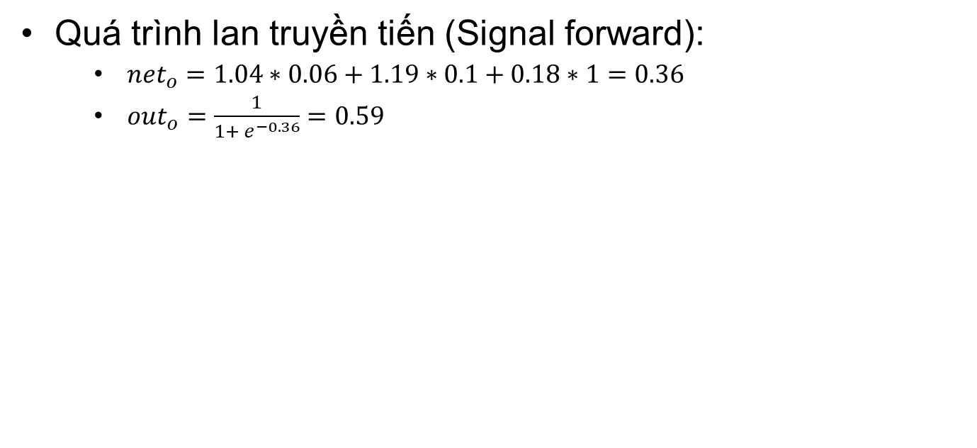
Huấn luyện MLPClassifier
Quá trình lan truyền tiến (Signal forward):
${net}_{o}=1.04∗0.06+1.19∗0.1+0.18∗1=0.36$
${out}_{o}=$ $\frac{1}{1+ e^{−0.36}}=0.59$
11/18

Slide 13
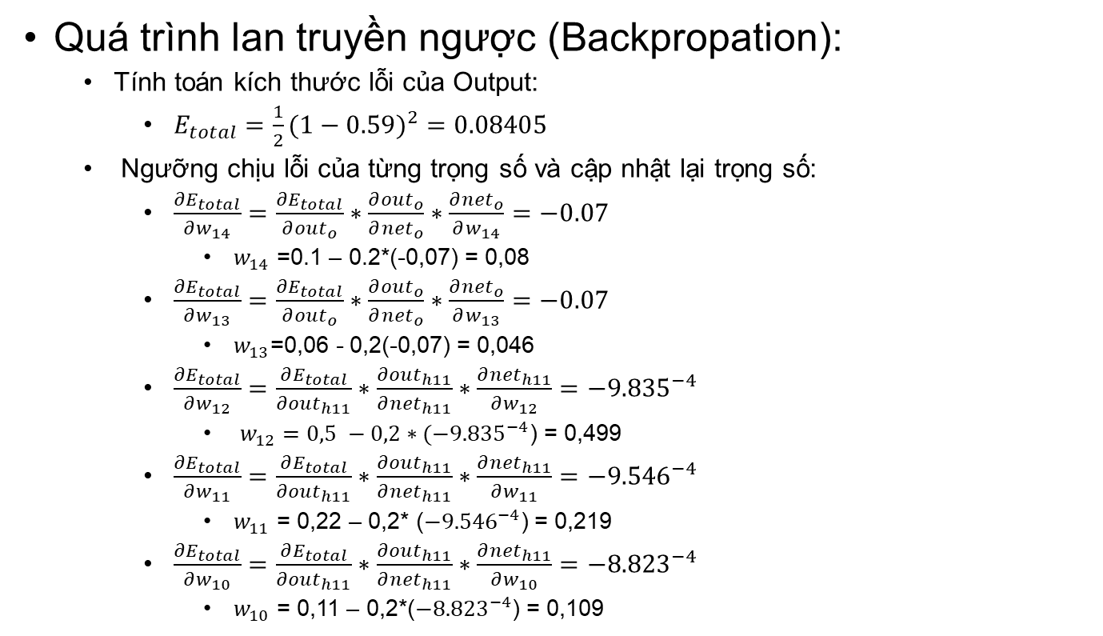
Huấn luyện MLPClassifier
Quá trình lan truyền ngược (Backpropation):
Tính toán kích thước lỗi của Output:
$E_{total}=\frac{1}{2}({1−0.59)}^{2}=0.08405$
Ngưỡng chịu lỗi của từng trọng số và cập nhật lại trọng số:
$\frac{∂E_{total}}{∂w_{14}}=\frac{∂E_{total}}{∂{out}_{o}}∗\frac{∂{out}_{o}}{∂{net}_{o}}∗\frac{∂{net}_{o}}{∂w_{14}}=−0.07$
$w_{14}$ =0.1 – 0.2*(-0,07) = 0,08
$\frac{∂E_{total}}{∂w_{13}}=\frac{∂E_{total}}{∂{out}_{o}}∗\frac{∂{out}_{o}}{∂{net}_{o}}∗\frac{∂{net}_{o}}{∂w_{13}}=−0.07$
$w_{13}$=0,06 - 0,2(-0,07) = 0,046
$\frac{∂E_{total}}{∂w_{12}}=\frac{∂E_{total}}{∂{out}_{h11}}∗\frac{∂{out}_{h11}}{∂{net}_{h11}}∗\frac{∂{net}_{h11}}{∂w_{12}}={−9.835}^{−4}$
$w_{12}=0,5 −0,2∗({−9.835}^{−4}$) = 0,499
$\frac{∂E_{total}}{∂w_{11}}=\frac{∂E_{total}}{∂{out}_{h11}}∗\frac{∂{out}_{h11}}{∂{net}_{h11}}∗\frac{∂{net}_{h11}}{∂w_{11}}={−9.546}^{−4}$
$w_{11}$ = 0,22 – 0,2* (${−9.546}^{−4}$) = 0,219
$\frac{∂E_{total}}{∂w_{10}}=\frac{∂E_{total}}{∂{out}_{h11}}∗\frac{∂{out}_{h11}}{∂{net}_{h11}}∗\frac{∂{net}_{h11}}{∂w_{10}}={−8.823}^{−4}$
$w_{10}$ = 0,11 – 0,2*(${−8.823}^{−4}$) = 0,109
12/18

Slide 14
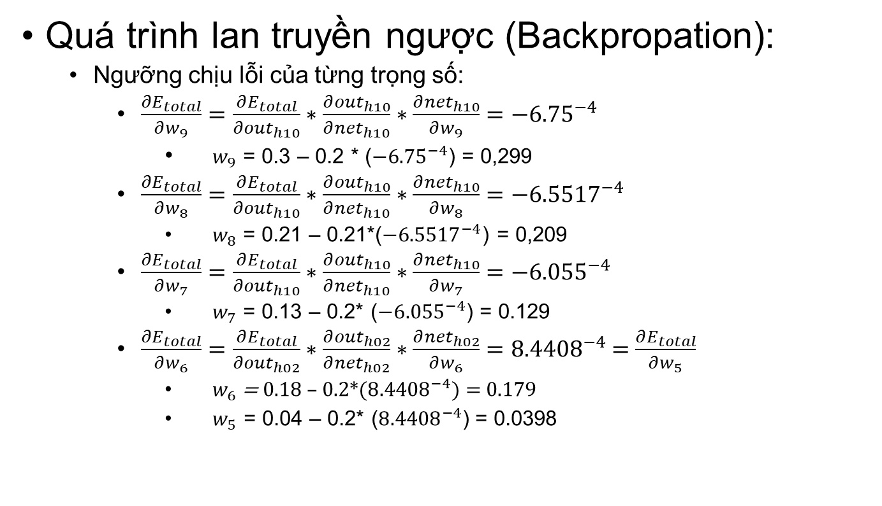
Huấn luyện MLPClassifier
Quá trình lan truyền ngược (Backpropation):
Ngưỡng chịu lỗi của từng trọng số:
$\frac{∂E_{total}}{∂w_{9}}=\frac{∂E_{total}}{∂{out}_{h10}}∗\frac{∂{out}_{h10}}{∂{net}_{h10}}∗\frac{∂{net}_{h10}}{∂w_{9}}={−6.75}^{−4}$
$w_{9}$ = 0.3 – 0.2 * (${−6.75}^{−4}$) = 0,299
$\frac{∂E_{total}}{∂w_{8}}=\frac{∂E_{total}}{∂{out}_{h10}}∗\frac{∂{out}_{h10}}{∂{net}_{h10}}∗\frac{∂{net}_{h10}}{∂w_{8}}={−6.5517}^{−4}$
$w_{8}$ = 0.21 – 0.21*(${−6.5517}^{−4}$) = 0,209
$\frac{∂E_{total}}{∂w_{7}}=\frac{∂E_{total}}{∂{out}_{h10}}∗\frac{∂{out}_{h10}}{∂{net}_{h10}}∗\frac{∂{net}_{h10}}{∂w_{7}}={−6.055}^{−4}$
$w_{7}$ = 0.13 – 0.2* (${−6.055}^{−4}$) = 0.129
$\frac{∂E_{total}}{∂w_{6}}=\frac{∂E_{total}}{∂{out}_{h02}}∗\frac{∂{out}_{h02}}{∂{net}_{h02}}∗\frac{∂{net}_{h02}}{∂w_{6}}={8.4408}^{−4}$ = $\frac{∂E_{total}}{∂w_{5}}$
$w_{6}$ = 0.18 – 0.2*(${8.4408}^{−4}$) = 0.179
$w_{5}$ = 0.04 – 0.2* (${8.4408}^{−4}$) = 0.0398
13/18

Slide 15
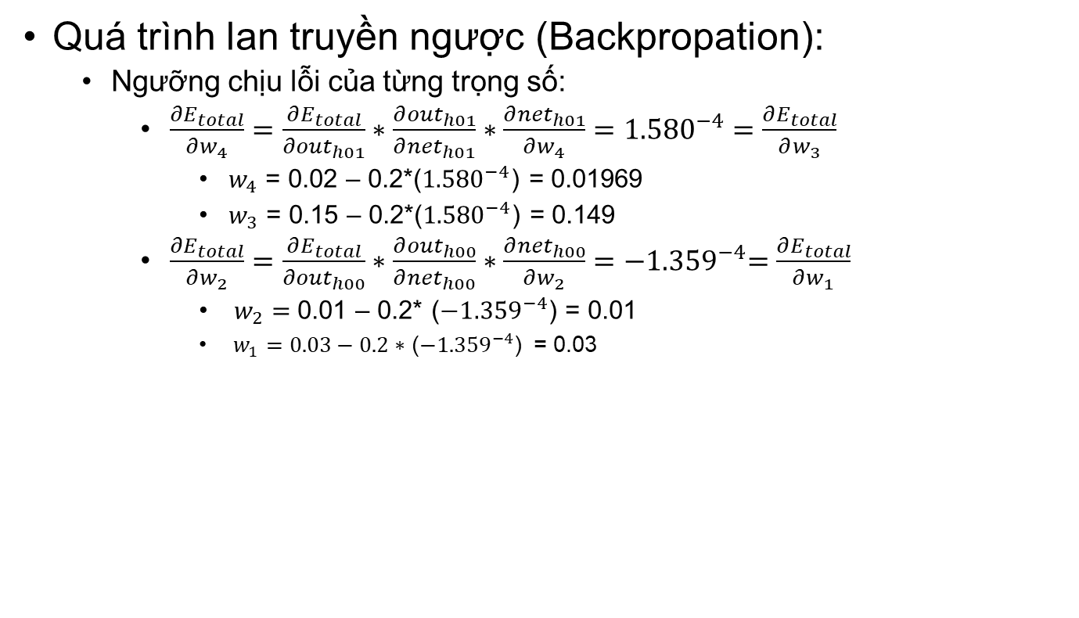
Huấn luyện MLPClassifier
Quá trình lan truyền ngược (Backpropation):
Ngưỡng chịu lỗi của từng trọng số:
$\frac{∂E_{total}}{∂w_{4}}=\frac{∂E_{total}}{∂{out}_{h01}}∗\frac{∂{out}_{h01}}{∂{net}_{h01}}∗\frac{∂{net}_{h01}}{∂w_{4}}={1.580}^{−4}=\frac{∂E_{total}}{∂w_{3}}$
$w_{4}$ = 0.02 – 0.2*(${1.580}^{−4}$) = 0.01969
$w_{3}$ = 0.15 – 0.2*(${1.580}^{−4}$) = 0.149
$\frac{∂E_{total}}{∂w_{2}}=\frac{∂E_{total}}{∂{out}_{h00}}∗\frac{∂{out}_{h00}}{∂{net}_{h00}}∗\frac{∂{net}_{h00}}{∂w_{2}}={−1.359}^{−4}=\frac{∂E_{total}}{∂w_{1}}$
$w_{2}=$0.01 – 0.2* (${−1.359}^{−4}$) = 0.01
$w_{1}=0.03−0.2∗$ (${−1.359}^{−4}$) = 0.03
14/18

Slide 16
Phân chia - Huần luyện tập dữ liệu
Phân chia tập dữ liệu theo nghi thức Hold-Out:
Tập train: 80% - 24000 (rows)
Tập test: 20% - 6000 (rows)
Chọn random_state:
Với giá trị = 0:
Accuracy is: 78.38333333333334
Với giá trị = 5:
Accuracy is: 77.68333333333334
Với giá trị = 10:
Accuracy is: 78.05
15/18

Slide 17
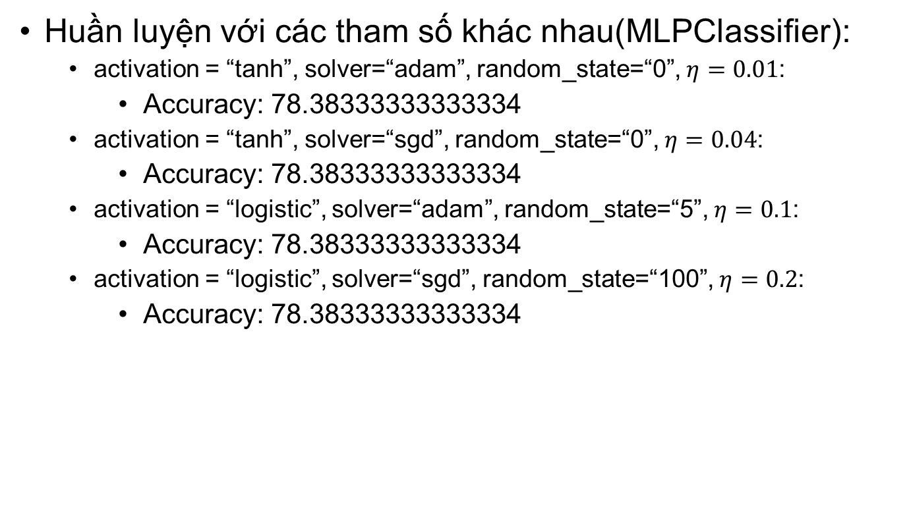
Phân chia - Huần luyện tập dữ liệu
Huần luyện với các tham số khác nhau(MLPClassifier):
activation = “tanh”, solver=“adam”, random_state=“0”, $η=0.01$:
Accuracy: 78.38333333333334
activation = “tanh”, solver=“sgd”, random_state=“0”, $η=0.04$:
Accuracy: 78.38333333333334
activation = “logistic”, solver=“adam”, random_state=“5”, $η=0.1$:
Accuracy: 78.38333333333334
activation = “logistic”, solver=“sgd”, random_state=“100”, $η=0.2$:
Accuracy: 78.38333333333334
16/18

Slide 18
So sánh MLP - DecisionTree
So sánh độ chính xác tổng thể sau 10 lần lặp giữa MLPClassifier - DecisionTreeClassifier:
Số lần lặp | MLPClassifier (%) | DecisionTreeClassifier(%)
1 | 78.38 | 82.95
2 | 78.05 | 82.45
3 | 77.71 | 82.36
4 | 78.63 | 81.86
5 | 78.05 | 82.75
6 | 78.88 | 82.58
7 | 77.06 | 81.75
8 | 78.53 | 81.89
9 | 78.60 | 82.71
10 | 78.01 | 82.08
Trung bình | 78.38 | 82.95
17/18

Slide 19
Đánh giá
Nhận xét:
MLPClassifier: Theo lý thuyết thì khi nhãn có giá trị là nhị phân thì giải đây là giải thuật thích hợp. Nhưng do giá trị các cột data của tập dữ liệu có nhiều giá trị lớn và liên tục nên xác xuất ra vẫn chưa được tối ưu.
DecisionTreeClassifier: So với MLP thì giải thuật lại tối ưu hơn. Nếu có sử dụng trong ứng dụng thực tế thì nên chọn giải thuật này.
18/18

Slide 20

Cảm ơn Cô và mọi người đã lắng nghe!

